Slide 1
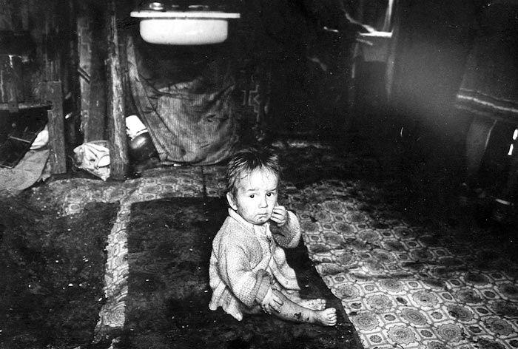
Неблагополучные семьи

Slide 2
Цель: Создание благоприятных условий для личностного развития ребёнка (физического, социального, духовно-нравственного, интеллектуального), оказание ему комплексной социально-психологической помощи, а также защита ребёнка в его жизненном пространстве.

Slide 3
Разберём понятия
Семья́ — организованная социальная группа, члены которой связаны общностью быта, взаимной моральной ответственностью и социальной необходимостью, которая обусловлена потребностью общества в физическом и духовном самовыражении. По словам Герцена, «семья начинается с детей».
Неблагополучные семья - это семья с низким социальным статусом, не справляющаяся с возложенными на нее функциями в какой–либо из сфер жизнедеятельности или нескольких одновременно. Адаптивные способности неблагополучной семьи существенно снижены, процесс семейного воспитания ребенка протекает с большими трудностями, медленно и малорезультативно.

Slide 4
Семьи группы риска
Характеризуются наличием некоторого отклонения от норм, не позволяющих определить их как благополучные, например, неполная семья, малообеспеченная семья и пр. и фактор снижающий адаптивные способности этих семей. Они справляются с задачами воспитания ребенка с большим напряжением своих сил, поэтому педагогу необходимо наблюдать за состоянием семьи, имеющимися в ней дезадаптирующими факторами, отслеживать насколько они компенсированы другими положительными характеристиками, и в случае необходимости предложить своевременную помощь.

Slide 5
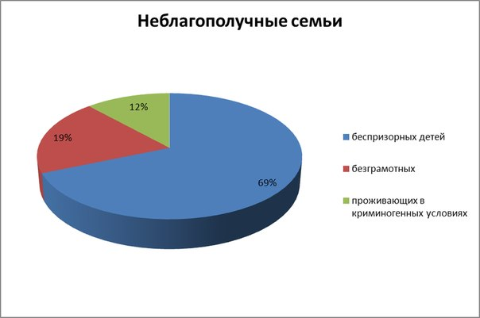

Slide 6
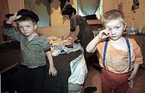
Классификация неблагополучных семей
Семьи с алкогольной и наркотической зависимостью.
Конфликтные семьи.
«Недоверчивая» семья.
«Легкомысленная» семья.
"Хитрая" семья.
Семьи, ориентированные на успех ребенка.

Slide 7
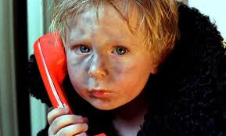
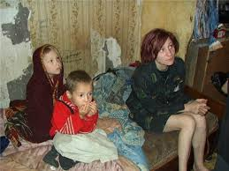
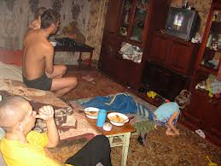
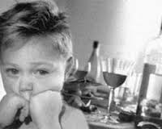
Есть над чем задуматься…

Slide 8
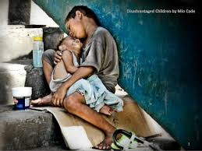
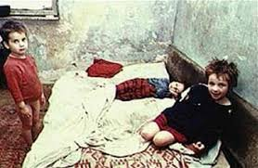
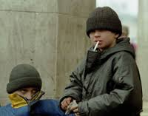
Беспризорные дети

Slide 9
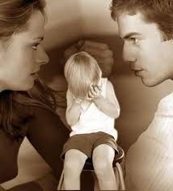
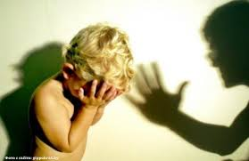
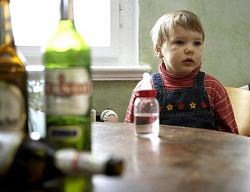
Ошибки родителей в воспитании детей

Slide 10
Стили воспитания
Семьи с попустительски-снисходительным стилем воспитания.
Семьи с позицией круговой обороны воспитания.
Семьи с демонстративным стилем воспитания.
Семьи с педантично-подозрительным стилем воспитания.
Семьи с жестко-авторитарным стилем воспитания.
Семьи с увещевательным стилем воспитания.
Семьи с отстраненно-равнодушным стилем воспитания.
Семьи с воспитанием по типу «кумир семьи».
Семьи с непоследовательным стилем воспитания.

Slide 11
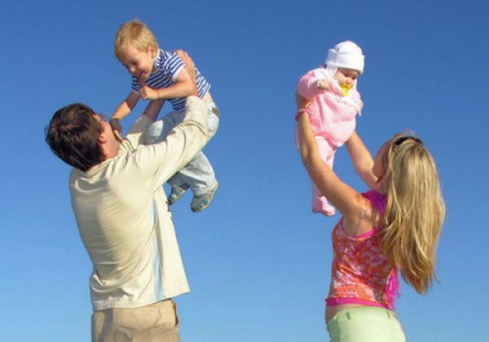
Мы все хотим видеть вокруг,
счастливые лица семей!

Slide 12
Спасибо за ваше внимание!

